Slide 1

Fiscalité municipale montréalaise 22 octobre 2025
CSN - Montréal

Slide 2


Bienvenue

Slide 3
Format
3 exposés sur le rôle 2026-2028
3 questions aux candidatEs
Réponses, questions du public et actions citoyennes

Slide 4
Études sur la Fiscalité
-Recherches citoyennes présentées ce soir sur quelques cas d’inéquités à Montréal.
-Recherches de Christopher Berry aux USA en 2021, à partir d’un échantillon de 26 millions de transactions: surévaluation des taudis et de sous-évaluation des châteaux. – Il compare le prix auquel a été vendue une résidence avec le montant de l’évaluation fiscale avant la vente.
Berry, Christopher. (2021). « Reassessing the Property Tax », SSRN, The University of Chicago Harris School of Public Policy

Slide 5
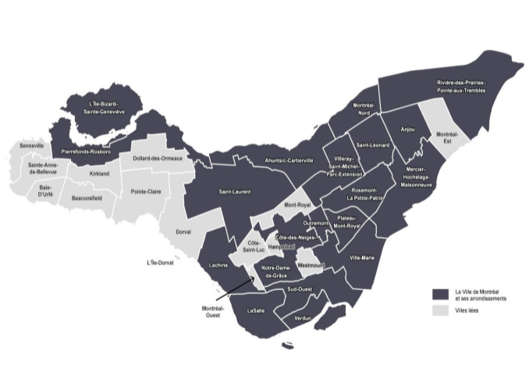
Agglomération de Montréal 15 + 1 Le Service d’évaluation foncière de la ville de Montréal

Slide 6
Assiette fiscale 2026-28
Nombre de propriétés : 514 615
Valeur au rôle : 610 milliards $
Population : 2 204 633 hab.

Slide 7
Tendances sur 3 ans
Rôle 2023-2025 526 milliards $
Rôle 2026-2028 610 milliards $
Croissance de la valeur : + 12,2 %
Croissance de l’assiette : + 2,3 %

Slide 8
Budget – Ville de Montréal
Budget 2025 : 7,28 Milliards $
PDI 2025-34 : 24,8 Milliards $
voirie 26 %
Bâtiments 19 %
Parcs 15 %
Bureaux/Mat. Roul. 8 %
Eau 29 %
G.Q : 160 G$

Slide 9
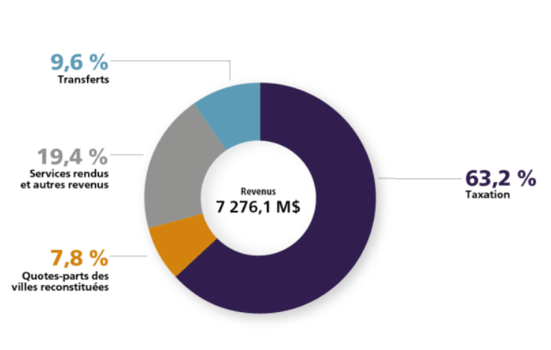
Provenance des revenus Ville de Montréal - 2025
70 % résidentiel
30 % commercial

Slide 10
- Le gouvernement du Québec permet aux municipalités d’instaurer de nouvelles catégories de taxes et de secteurs de taxation (loi 39) - L’Union des Municipalités du Québec (UMQ) a lancé un Grand chantier sur la Réforme des finances municipales et la fiscalité - Les élections municipales 2025 et provinciales 2026
Momentum

